Slide 1
Armele nucleare și modalități de transportare a lor.
Elaborat:Carauș Radu

Slide 2
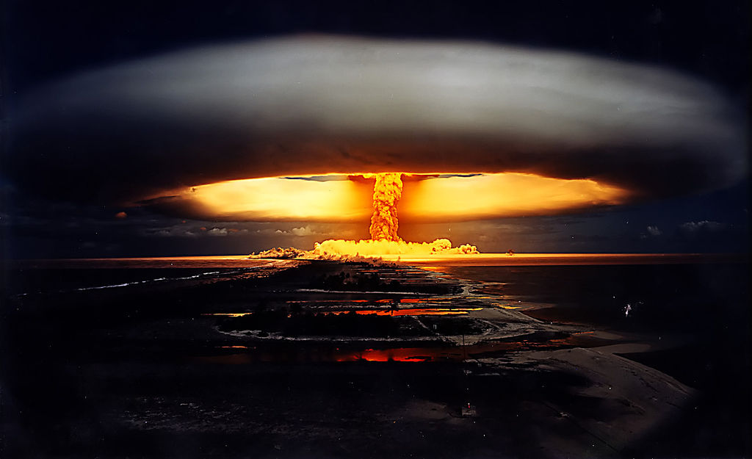
Introducere
O armă nucleară (cunoscută și ca bombă atomică, bombă atomică, bombă nucleară sau focos nuclear, este un dispozitiv exploziv care își extrage forța distructivă din reacții nucleare, fie de fisiune (bombă cu fisiune), fie dintr-o combinație de reacții de fisiune și fuziune (termonucleare, bombă). Ambele tipuri de bombe eliberează cantități mari de energie din cantități relativ mici de materie.
Armele nucleare au fost folosite doar de două ori în război, ambele ori de către Statele Unite împotriva Japoniei, aproape de sfârșitul celui de-al Doilea Război Mondial. De la bombardamentele atomice de la Hiroshima și Nagasaki, armele nucleare au fost detonate de peste 2.000 de ori pentru testare și demonstrație. Doar câteva națiuni posedă astfel de arme sau sunt suspectate că le caută. Singurele țări despre care se știe că au detonat arme nucleare – și care recunosc că le posedă – sunt (cronologic după data primului test) Statele Unite ale Americii, Uniunea Sovietică (succesată ca putere nucleară de Rusia), Regatul Unit, Franța, China, India , Pakistan și Coreea de Nord. Se crede că Israelul deține arme nucleare, deși, într-o politică de ambiguitate deliberată, nu recunoaște că le are. Germania, Italia, Turcia, Belgia și Țările de Jos sunt state care împărtășesc arme nucleare. Africa de Sud este singura țară care și-a dezvoltat în mod independent și apoi a renunțat și și-a demontat armele nucleare. Tratatul privind neproliferarea armelor nucleare urmărește reducerea răspândirii armelor nucleare, dar eficacitatea acestuia a fost pusă la îndoială. Modernizarea armelor continuă până în zilele noastre.

Slide 3
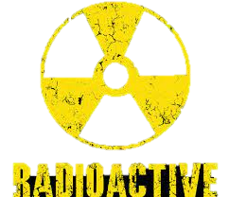
Proiectul Manhattan
Proiectul Manhattan a fost o întreprindere de cercetare și dezvoltare în timpul celui de-al Doilea Război Mondial, care a produs primele arme nucleare. Acesta a fost condus de Statele Unite cu sprijinul Regatului Unit și al Canadei. Din 1942 până în 1946, proiectul a fost sub conducerea generalului-maior Leslie Groves al Corpului de Ingineri al Armatei SUA. Fizicianul nuclear Robert Oppenheimer a fost directorul Laboratorului Los Alamos care a proiectat bombele reale. Componenta Armată a proiectului a fost desemnată Districtul Manhattan, deoarece primul său sediu a fost în Manhattan; numele locului a înlocuit treptat numele de cod oficial, Dezvoltarea de materiale de substituție, pentru întregul proiect. Pe parcurs, proiectul a absorbit omologul său britanic anterior, Tube Alloys. Proiectul Manhattan a început modest în 1939, dar a crescut pentru a angaja peste 130.000 de oameni și a costat aproape 2 miliarde USD (echivalentul a aproximativ 23 miliarde USD în 2019). Peste 90 la sută din cost a fost pentru construirea de fabrici și pentru producerea de material fisionabil, cu mai puțin de 10 la sută pentru dezvoltarea și producția de arme. Cercetarea și producția au avut loc în peste treizeci de locații din Statele Unite, Regatul Unit și Canada.

Slide 4
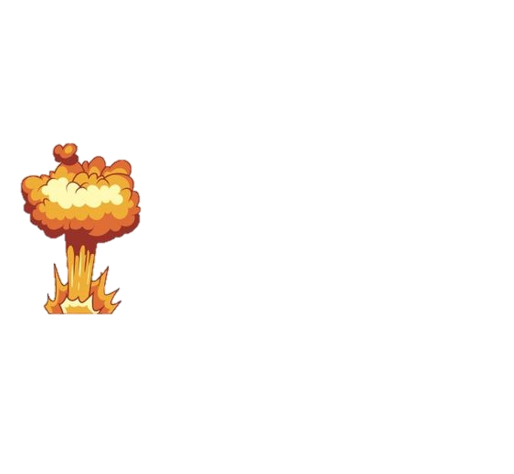
Proiectul Manhattan a fost o întreprindere de cercetare și dezvoltare în timpul celui de-al Doilea Război Mondial, care a produs primele arme nucleare. Acesta a fost condus de Statele Unite cu sprijinul Regatului Unit și al Canadei. Din 1942 până în 1946, proiectul a fost sub conducerea generalului-maior Leslie Groves al Corpului de Ingineri al Armatei SUA. Fizicianul nuclear Robert Oppenheimer a fost directorul Laboratorului Los Alamos care a proiectat bombele reale. Componenta Armată a proiectului a fost desemnată Districtul Manhattan, deoarece primul său sediu a fost în Manhattan; numele locului a înlocuit treptat numele de cod oficial, Dezvoltarea de materiale de substituție, pentru întregul proiect. Pe parcurs, proiectul a absorbit omologul său britanic anterior, Tube Alloys. Proiectul Manhattan a început modest în 1939, dar a crescut pentru a angaja peste 130.000 de oameni și a costat aproape 2 miliarde USD (echivalentul a aproximativ 23 miliarde USD în 2019). Peste 90 la sută din cost a fost pentru construirea de fabrici și pentru producerea de material fisionabil, cu mai puțin de 10 la sută pentru dezvoltarea și producția de arme. Cercetarea și producția au avut loc în peste treizeci de locații din Statele Unite, Regatul Unit și Canada.

Slide 5
Două tipuri de bombe atomice au fost dezvoltate concomitent în timpul războiului: o armă de fisiune de tip pistol relativ simplă și o armă nucleară de tip implozie mai complexă. Designul tip pistol Thin Man s-a dovedit impractic de utilizat cu plutoniu și, prin urmare, a fost dezvoltat un tip de pistol mai simplu, numit Little Boy, care folosea uraniu-235, un izotop care reprezintă doar 0,7% din uraniul natural. Deoarece era chimic identic cu cel mai comun izotop, uraniul-238, și avea aproape aceeași masă, separarea celor două s-a dovedit dificilă. Pentru îmbogățirea uraniului au fost folosite trei metode: electromagnetică, gazoasă și termică. Cea mai mare parte a acestei lucrări a fost efectuată la Clinton Engineer Works din Oak Ridge, Tennessee. În paralel cu lucrările asupra uraniului a fost un efort de a produce plutoniu, care a fost descoperit de cercetătorii de la Universitatea din California, Berkeley, în 1940. După ce fezabilitatea primului reactor nuclear artificial din lume, Chicago Pile-1, a fost demonstrată în 1942, la Laboratorul de Metalurgie din Universitatea din Chicago, Proiectul a proiectat Reactorul de grafit X-10 de la Oak Ridge și reactoarele de producție de la Hanford Site din statul Washington, în care uraniul a fost iradiat și transmutat în plutoniu. Plutoniul a fost apoi separat chimic de uraniu, folosind procesul de fosfat de bismut. Arma de tip implozie cu plutoniu Fat Man a fost dezvoltată într-un efort concertat de proiectare și dezvoltare de către Laboratorul Los Alamos.

Slide 6
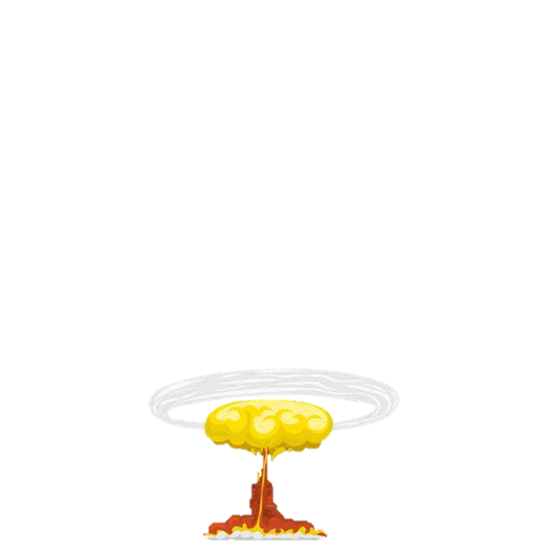
Proiectul Manhattan a fost o întreprindere de cercetare și dezvoltare în timpul celui de-al Doilea Război Mondial, care a produs primele arme nucleare. Acesta a fost condus de Statele Unite cu sprijinul Regatului Unit și al Canadei. Din 1942 până în 1946, proiectul a fost sub conducerea generalului-maior Leslie Groves al Corpului de Ingineri al Armatei SUA. Fizicianul nuclear Robert Oppenheimer a fost directorul Laboratorului Los Alamos care a proiectat bombele reale. Componenta Armată a proiectului a fost desemnată Districtul Manhattan, deoarece primul său sediu a fost în Manhattan; numele locului a înlocuit treptat numele de cod oficial, Dezvoltarea de materiale de substituție, pentru întregul proiect.
Pe parcurs, proiectul a absorbit omologul său britanic anterior, Tube Alloys. Proiectul Manhattan a început modest în 1939, dar a crescut pentru a angaja peste 130.000 de oameni și a costat aproape 2 miliarde USD (echivalentul a aproximativ 23 miliarde USD în 2019). Peste 90 la sută din cost a fost pentru construirea de fabrici și pentru producerea de material fisionabil, cu mai puțin de 10 la sută pentru dezvoltarea și producția de arme. Cercetarea și producția au avut loc în peste treizeci de locații din Statele Unite, Regatul Unit și Canada.

Slide 7
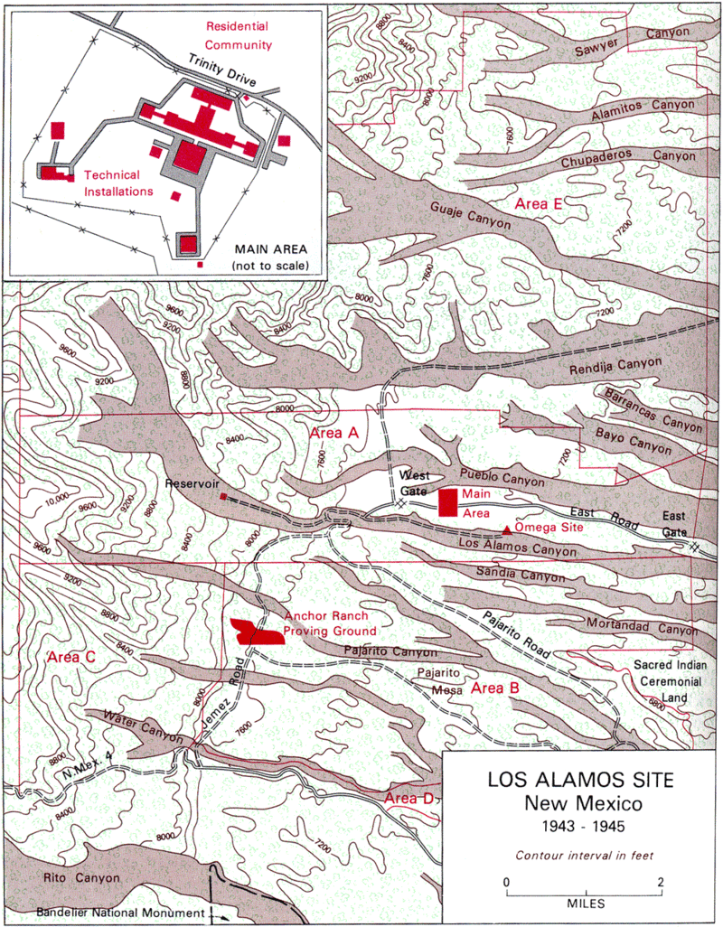
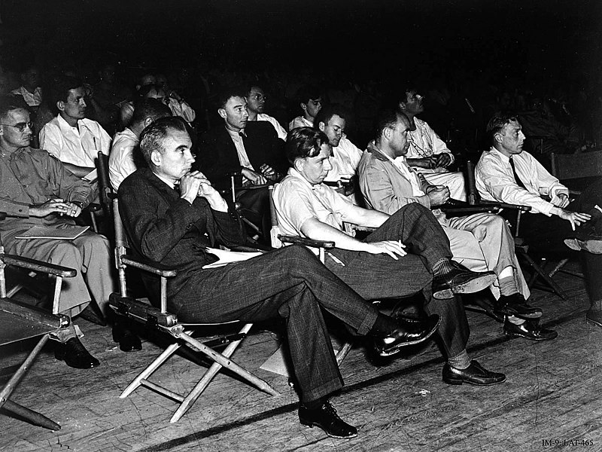
Proiectul a fost însărcinat și cu strângerea de informații despre proiectul german de arme nucleare. Prin Operațiunea Alsos, personalul Proiectului Manhattan a servit în Europa, uneori în spatele liniilor inamice, unde a adunat materiale și documente nucleare și a adunat oameni de știință germani. În ciuda securității stricte a Proiectului Manhattan, spionii atomici sovietici au pătruns cu succes în program. Primul dispozitiv nuclear detonat vreodată a fost o bombă de tip implozie la testul Trinity, efectuat la Alamogordo Bombing and Gunnery Range din New Mexico la 16 iulie 1945
În anii imediat postbelici, Proiectul Manhattan a efectuat teste de arme la atolul Bikini ca parte a Operațiunii Crossroads, a dezvoltat noi arme, a promovat dezvoltarea rețelei de laboratoare naționale, a sprijinit cercetarea medicală în radiologie și a pus bazele marinei nucleare. A menținut controlul asupra cercetării și producției americane de arme atomice până la formarea Comisiei pentru Energie Atomică a Statelor Unite în ianuarie 1947.

Slide 8
Proprietățile uraniului pur-235 erau relativ necunoscute, la fel ca și cele ale plutoniului, un element care fusese descoperit abia în februarie 1941 de Glenn Seaborg și echipa sa. Oamenii de știință de la conferința de la Berkeley (iulie 1942) au imaginat crearea de plutoniu în reactoare nucleare în care atomii de uraniu-238 au absorbit neutroni care fuseseră emiși de la fisiunea atomilor de uraniu-235. În acest moment nu fusese construit niciun reactor și doar cantități mici de plutoniu erau disponibile de la ciclotroni la instituții precum Universitatea Washington din St. Louis. Chiar și până în decembrie 1943, au fost produse doar două miligrame. Au existat multe moduri de aranjare a materialului fisionabil într-o masă critică. Cel mai simplu a fost împușcarea unui „dop cilindric” într-o sferă de „material activ” cu un „tamper” – un material dens care ar concentra neutronii spre interior și ar menține masa de reacție împreună pentru a-și crește eficiența. Ei au explorat, de asemenea, modele care implică sferoizi, o formă primitivă de „implozie” sugerată de Richard C. Tolman, și posibilitatea unor metode autocatalitice, care ar crește eficiența bombei pe măsură ce exploda.

Slide 9
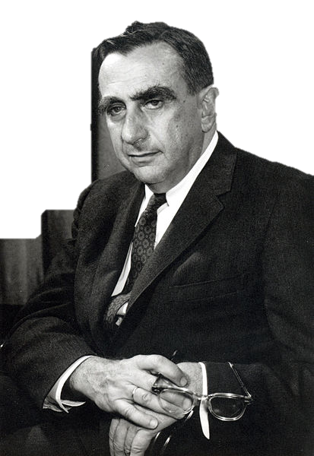
Având în vedere că ideea bombei cu fisiune s-a stabilit teoretic – cel puțin până când au fost disponibile mai multe date experimentale – conferința de la Berkeley din 1942 sa întors apoi într-o altă direcție. Edward Teller a insistat pentru discutarea unei bombe mai puternice: „super”, denumită acum „bombă cu hidrogen”, care ar folosi forța explozivă a unei bombe de fisiune care detonează pentru a aprinde o reacție de fuziune nucleară în deuteriu și tritiu. Teller a propus schemă după schemă. Ideea fuziunii a fost lăsată deoparte pentru a se concentra pe producerea de bombe cu fisiune. S-a ridicat, de asemenea, posibilitatea speculativă ca o bombă atomică să „aprindă” atmosfera din cauza unei ipotetice reacții de fuziune a nucleelor ​​de azot. S-a calculat că acest lucru nu s-ar putea întâmpla, iar un raport scris în colaborare de Teller a arătat că „nici un lanț de reacții nucleare cu autopropagare nu este probabil să înceapă”.

Slide 10
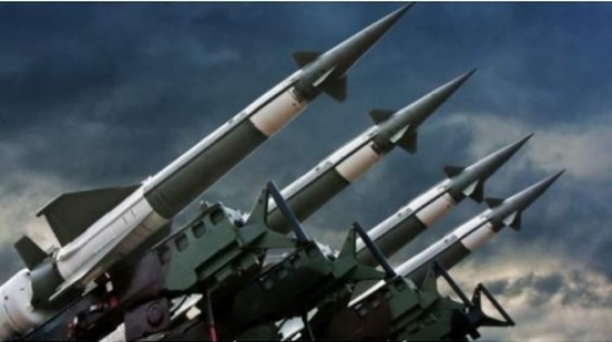
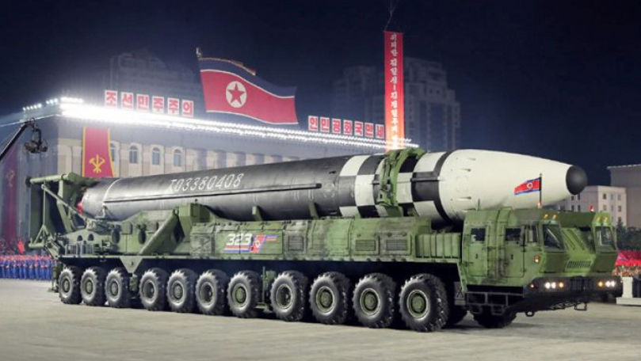
Concepte de bază și terminologie. Modalități de transportare
Armele nucleare există sub formă de diverse Muniții nucleare (focoase de rachete, torpile, bombe, cochilii de artilerie, încărcături de adâncime, mine și mine terestre), care sunt desemnate prin termenul general de focoase. Dar acest lucru nu este în întregime precis, deoarece numai rachetele și torpilele au focoase.
Rachetele balistice, rachetele de croazieră, avioanele și, uneori, rachetele ghidate antiaeriene sunt folosite ca purtători de arme nucleare. O rachetă balistică (BR) este o rachetă care, după o fază de accelerare activă relativ scurtă cu ajutorul motoarelor, se mișcă prin inerție în câmpul gravitațional al Pământului de-a lungul unei traiectorii balistice, o parte din care poate trece în afara atmosferei.

Slide 11
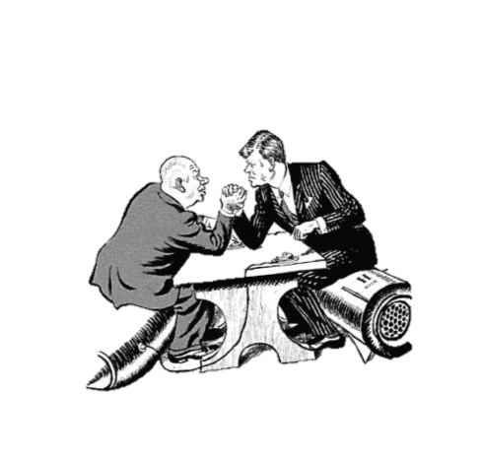
În contextul controlului armelor nucleare al Federației Ruse și al Statelor Unite, astfel de arme sunt împărțite în arme ofensive strategice și cele non-strategice (sau pre-strategice). Această clasificare a armelor nucleare este în mare măsură condiționată. Este rezultatul acordurilor care au fost atinse în anii 1970 și 1980 de către experții sovietici și americani atunci când au elaborat acorduri și tratate privind limitarea, reducerea și eliminarea armelor nucleare. Astfel, clasa rachetelor balistice intercontinentale terestre include acele rachete a căror rază depășește 5.500 km — Aceasta este cea mai scurtă distanță dintre partea europeană a teritoriului URSS (Rusia) și coasta de est a Statelor Unite. Rachetele balistice și de croazieră cu rază medie de acțiune , rază mai scurtă și rază scurtă au fost clasificate ca arme non-strategice la sol. Conform Acordului dintre URSS și SUA privind eliminarea rachetelor cu rază intermediară și cu rază scurtă de acțiune, semnat în 1987, toate rachetele sovietice și americane din această clasă, atât în echipamente nucleare, cât și non-nucleare, au fost eliminate până în iunie 1991.

Slide 12
Conform clasificării NATO, se adaugă o scrisoare la desemnarea rachetelor balistice rusești pe submarine ./ V (scurt pentru Navy - naval). De exemplu, noul rus Bulava SLBM în prezent în curs de teste de zbor este desemnat ca SS-N-21. Nu există reguli uniforme pentru desemnarea sistemelor strategice de arme ofensive. Fiecare parte este ghidată de propriile standarde. Prin urmare, la încheierea tratatelor și acordurilor internaționale, acestea prevăd o secțiune adecvată dedicată aparatului conceptual (termenii și definiția acestora), care specifică în detaliu tipurile și modificările transportatorilor care fac obiectul contractului.
În cele din urmă, trebuie remarcat faptul că, ca și alte domenii ale securității internaționale, sfera nucleară se află în proces de schimbări semnificative. Unele state nucleare își reduc armele nucleare, altele le cresc, iar modernizarea lor este în curs de desfășurare. Sistemul existent anterior, relativ simplu și predominant bipolar de rivalitate nucleară dobândește noi participanți și noi dimensiuni. Diviziunea clară anterior a mijloacelor de livrare a armelor nucleare în strategice și non-strategice este ștearsă, deoarece chiar și transportatorii cu rază medie și mai scurtă pot avea o importanță strategică pentru statele vecine. Unele țări publică date despre armele lor nucleare, altele, în special noile state nucleare, le clasifică cu atenție.

Slide 13
Teoria livrării armelor nucleare
Aproape orice arme grele existente în prezent pot acționa ca un mijloc de livrare a armelor nucleare la locul potrivit. Începând cu anii 1950, armele nucleare tactice, prezentate sub formă de mine și cochilii de artilerie, au acționat ca muniție pentru artileria nucleară.
Este foarte posibil să se utilizeze rachete MLRS ca mijloc de transport al încărcăturilor nucleare. Cu toate acestea, în practică, o astfel de metodă de livrare nu a fost încă testată – cochilii nucleare pentru cochilii MLRS pur și simplu nu au fost făcute încă.
Teoretic, livrarea de arme nucleare în acest mod este posibilă, deoarece rachetele MLRS sunt de dimensiuni considerabile, destul de potrivite pentru plasarea armelor nucleare. În plus, multe MLRS existente, de exemplu, cum ar fi "Smerch" folosit în Rusia, au egalat gama de rachete tactice.

Slide 14
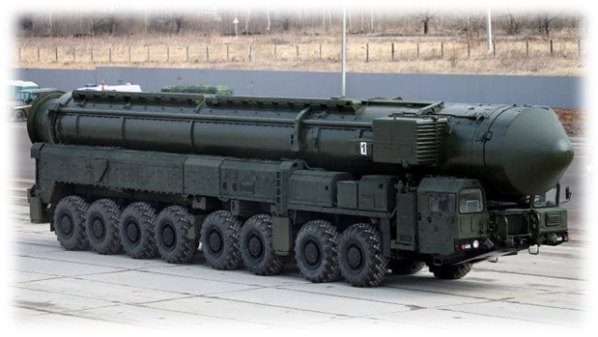
Datorită dezvoltării rapide a armelor cu rachete, precum și dezvoltării și îmbunătățirii sistemelor de apărare aeriană, rachetele au fost recent folosite ca mijloc de livrare a armelor nucleare. Toate rachetele balistice în temeiul tratatului START-1 (Tratatul strategic de limitare a armelor ofensive) au fost împărțite în următoarele categorii după rază de acțiune:
Purtători de sarcină nucleară
Sa întâmplat astfel încât primii purtători de proiectile nucleare să fie avioane, deoarece cu ajutorul acestei tehnici s-au efectuat primele teste ale proiectilelor nucleare, precum și primele încercări de a folosi arme periculoase în scopuri militare. Țara care a fost prima care a suferit de atacuri nucleare a fost Japonia. Astăzi, Tratatul de limitare a armelor specifică următoarele mijloace de livrare a taxelor nucleare către țintă: aeronave, rachete de croazieră și rachete balistice.

Slide 15
Rachete cu rază scurtă de acțiune
(nu mai mult de 1000 de kilometri);
Rachete cu rază medie de acțiune
(cu o rază de 1.000 până la 5.500 de kilometri);
Rachete balistice intercontinentale
(cu o rază de peste 5.500 de kilometri).
Conform tratatului INF (Tratatul privind eliminarea rachetelor cu rază intermediară și cu rază scurtă de acțiune), rachetele cu o rază de acțiune mai mică de 500 de kilometri au fost complet excluse din reglementare, iar rachetele cu rază scurtă și medie de la 500 la 1000 de kilometri au fost eliminate. În prezent, această clasă include toate rachetele tactice, care au început recent să se dezvolte în mod activ tocmai ca mijloc de livrare a armelor nucleare.
Rachetele de croazieră și balistice pot fi instalate în submarine, cel mai adesea Bărci cu motor nuclear. Dacă există o rachetă pe barcă, atunci se numește PLARK (cu rachete de croazieră) și PLARB (cu rachete balistice). Vasele multifuncționale pot fi echipate cu torpile nucleare, care la rândul lor pot fi folosite pentru a ataca inamicul pe apă și pentru a lupta cu inamicul pe uscat.

Slide 16
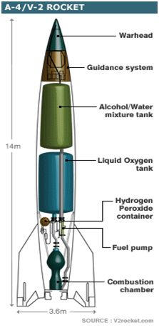
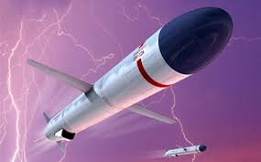
Grupuri de atribuire a vehiculelor de livrare a proiectilelor nucleare
Prin numire, toate mijloacele de livrare a proiectilelor nucleare sunt împărțite în următoarele grupuri: tactice, strategice și operaționale-tactice. Tactic-conceput pentru a învinge echipamentul militar și forța de muncă în spatele apropiat și în față
Acest grup include mijloace menite să învingă țintele aeriene, maritime și spațiale. Strategic-folosit pentru a distruge centrele industriale, centrele administrative și alte obiective strategice care se află în spatele liniilor inamice. Operaționale și tactice sunt folosite pentru a elimina obiectele inamice situate în adâncimea operațională.

Slide 17
Bibliografie:
1.International arms control: Issues and Agreements, Second Edition by the Stanford Arms Control Group Edited by Coit D. Blacker and Gloria Duffy. Stanford university press, 1984. P. 1.
2.Onișor C. Explorări strategice. Iaşi, 2002. Editura Polirom
3.U.S. Department of Defense Directive no. 3000.3, July 9, 1996
4.Zodian V. M. Lumea 2005, enciclopedie politică şi militară, Armele de distrugere în masa. Bucureşti, 2005. Editura CTEA,p.100-102

